Slide 1
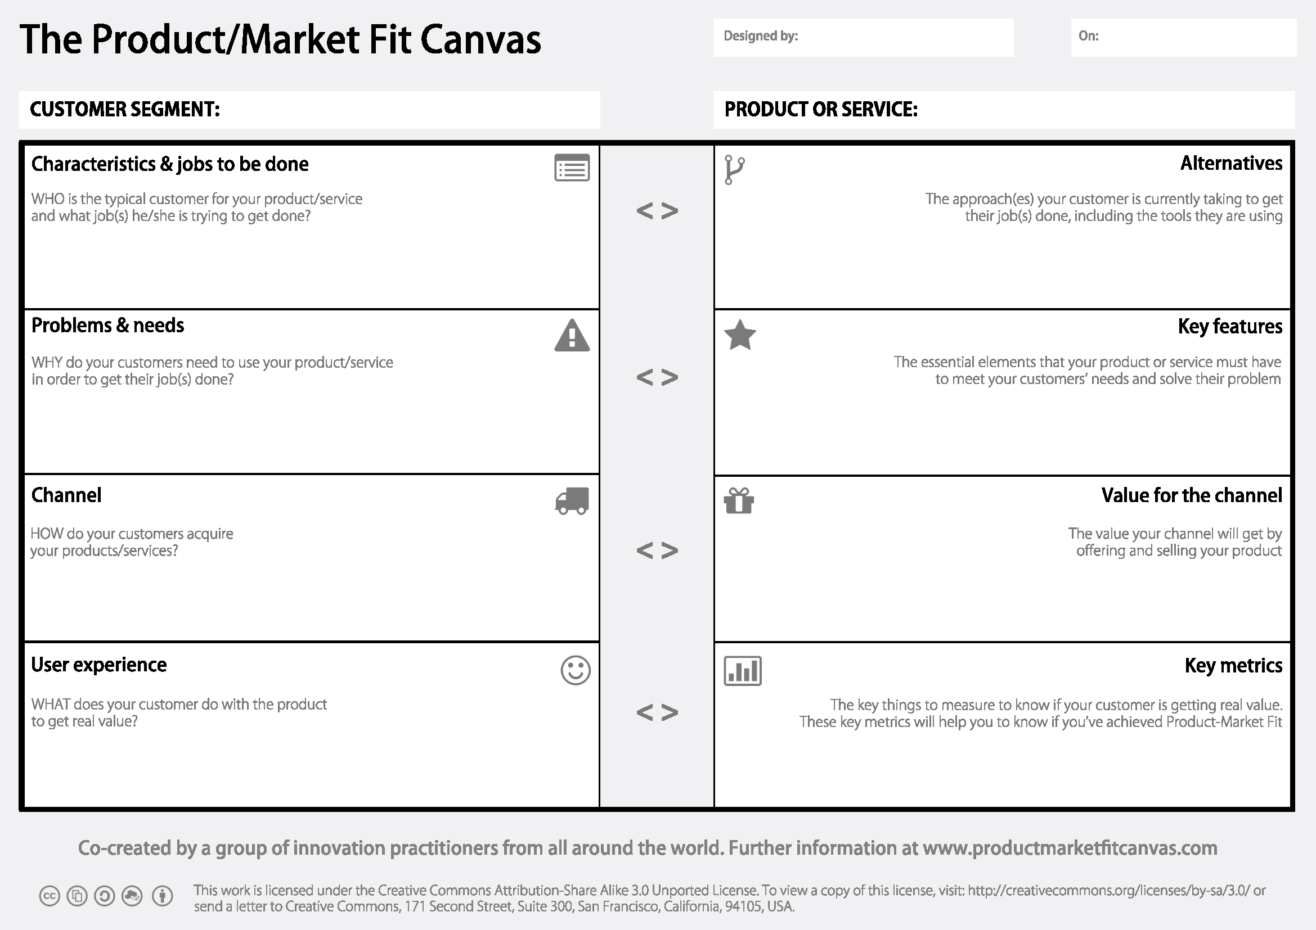
PROGRAMA / PROYECTO:
FECHA:
CLIENTE / SEGMENTO:
PRODUCTO / SERVICIO:
Características y trabajo a realizar:
¿QUIÉN es el cliente típico de tu producto/servicio?
¿QUÉ trabajo(s) requiere hacer el cliente?
Alternativas:
¿CUÁL es el enfoque actual de tu cliente y cuáles opciones ha estado usando para resolver su necesidad?
Problemas y necesidades:
¿POR QUÉ necesita el cliente tu producto/servicio para resolver su(s) necesidad(es)?
Puntos clave:
¿CUÁLES son los elementos básicos que tu producto/servicio debe tener para entender las necesidades de tu cliente y resolver su necesidad?
Canal:
¿CÓMO obtiene el cliente tu producto/servicio?
Valor del canal:
¿QUÉ valor obtiene el canal por el cuál ofreces tu producto/servicio?
Experiencia del usuario:
¿QUÉ debe hacer tu cliente con tu producto/servicio para tener la propuesta de valor que le ofreces?
Indicadores clave:
¿CUÁLES son los indicadores que requieres para saber si tu cliente resolvió su necesidad?
Estos indicadores te permiten comprobar que tu Product Market fit se realizó correctamente

